Slide 7
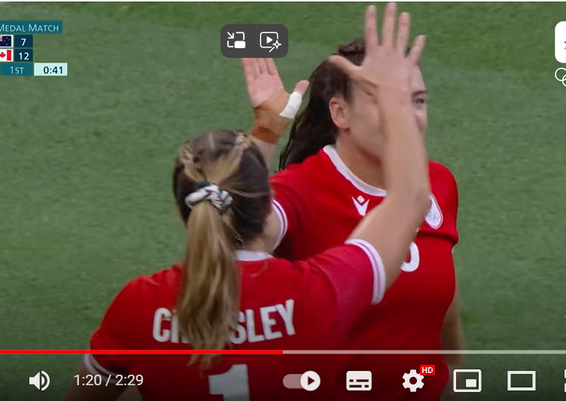
Veckans klipp
Den här veckan tittar på ett klipp från OS 2024 i paris där Nya Zeeland och Kanadas damer möter varandra i rugby. Vi får se två minuter med det bästa från matchen.
Länk: New Zealand retain Olympic women's rugby sevens title 🇳🇿 | #Paris2024 Highlights - YouTube

